Slide 1

¿Cómo formular correctamente una denuncia?

Slide 2
01
02
03
04
La Corrupción
La Oficina de Participación Ciudadana
La Unidad de Auditoria Interna
La denuncia ante la Unidad de Auditoria Interna

Slide 3
LA CORRUPCIÓN
Consiste en el abuso del poder para beneficio propio
Fuente: Guía de lenguaje claro sobre lucha contra la corrupción - Transparency International.

Slide 4

EL ÍNDICE DE PERCEPCIÓN DE LA CORRUPCIÓN
El índice, que clasifica 180 países y territorios según las percepciones de expertos y empresarios sobre el nivel de corrupción en el sector publico, emplea una escala de cero a 100, en la cual cero equivale a muy corrupto y 100 a muy transparente.

Slide 5

168 Venezuela 18

Slide 6

¿Y en la ULA?

Slide 7


Slide 8
LA PARTICIPACIÓN CIUDADANA A TRAVÉS DE LAS OFICINA DE ATENCIÓN CIUDADANA
El servicio de atención a la ciudadanía se prestará fundamentalmente, por la Oficina de Atención Ciudadana, que (…) deben crear los organismos y entidades a que se refieren los numerales 1 al 11 del artículo 9 de la Ley Orgánica de la Contraloría General de la República y del Sistema Nacional de Control Fiscal.
Fuente: Artículo 10. Normas para Fomentar la Participación Ciudadana. (2007)

Slide 9
LA PARTICIPACIÓN CIUDADANA A TRAVÉS DE LAS OFICINA DE ATENCIÓN CIUDADANA
El objetivo de la Oficina de Atención Ciudadana es promover la participación ciudadana; suministrar y ofrecer de forma oportuna, adecuada y efectiva, la información requerida; apoyar, orientar, recibir y tramitar denuncias, quejas, reclamos, sugerencias y peticiones; y en general, resolver las solicitudes formuladas por los ciudadanos.
Fuente: Artículo 12. Normas para Fomentar la Participación Ciudadana. (2007)

Slide 10
LA PARTICIPACIÓN CIUDADANA A TRAVÉS DE LAS OFICINA DE ATENCIÓN CIUDADANA
(…) A las Oficinas de Atención Ciudadana les corresponderá, fundamentalmente: (…)
4. Recibir, tramitar, valorar, decidir o resolver, denuncias, quejas, reclamos, sugerencias o peticiones y remitirlas a la dependencia de la organización o al ente u organismo que tenga competencia para conocerlas, según el caso. (…)
Fuente: Artículo 13. Normas para Fomentar la Participación Ciudadana. (2007)

Slide 11
LA PARTICIPACIÓN CIUDADANA A TRAVÉS DE LAS OFICINA DE ATENCIÓN CIUDADANA
Los organismos y entidades (…) que no hayan creado la Oficina de Atención Ciudadana, tendrán un lapso de (06) meses, contados a partir de la entrada en vigencia de las presentes Normas, para dar cumplimiento a lo dispuesto en el artículo 9 de la Ley Contra la Corrupción (…)
Fuente: Artículo 34. Normas para Fomentar la Participación Ciudadana. (2007)

Slide 12
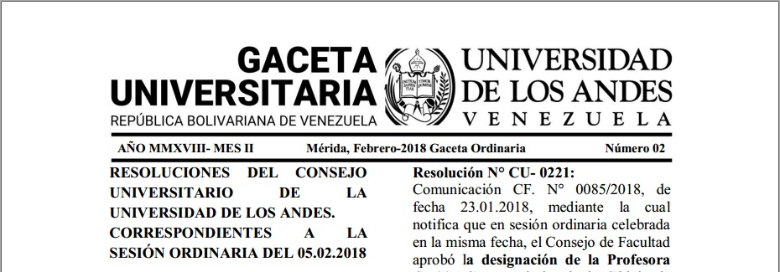
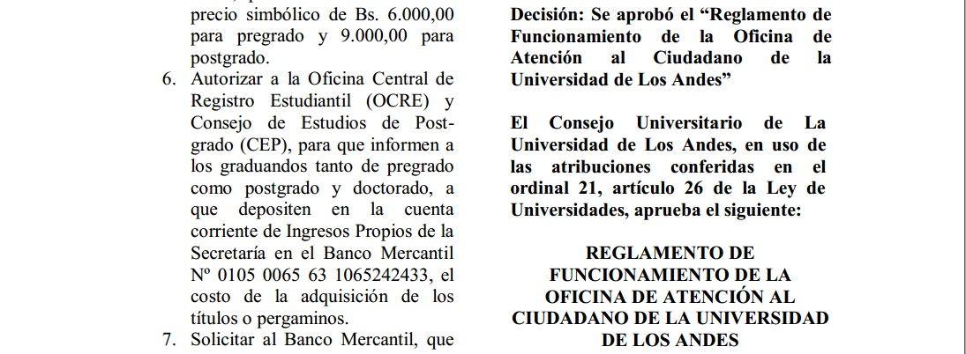

Slide 13
La Unidad de Auditoría Interna es una órgano del Sistema Nacional de Control Fiscal, al que le corresponde ejercer el control y vigilancia de los ingresos, gastos y bienes públicos, así como de las operaciones relativas a los mismos, cuya actuación principal se orienta al ejercicio del control posterior en el ámbito interno del órgano o ente del cual forma parte.
LA ÚNIDAD DE AUDITORÍA INTERNA
Fuente: Artículo 54. Normas Generales de Control Interno (2015)

Slide 14
Son funciones de la Unidad de Auditoría Interna de la Universidad de Los Andes, las siguientes: (…)
7. Recibir y tramitar las denuncias de particulares o las solicitudes que formule cualquier órgano, ente o servidores públicos, vinculadas con la comisión de actos, hechos u omisiones contrarios a una disposición legal o sublegal, relacionados con la administración, manejo y custodia de fondos o bienes públicos de la Universidad de Los Andes.
FUNCIONES DE LA ÚNIDAD DE AUDITORÍA INTERNA
Fuente: Artículo 17. Reglamento Interno de la Unidad de Auditoría Interna de la Universidad de Los Andes. (2018)

Slide 15
LAS DENUNCIAS FORMULADAS ANTE LA ÚNIDAD DE AUDITORÍA INTERNA
Las denuncias podrán formularse por escrito, firmadas en original; verbalmente o a través de medios electrónicos y deberán contener la identificación del denunciante, la narración circunstanciada de los actos, hechos u omisiones presuntamente irregulares, el señalamiento de quienes los han cometido, fecha de ocurrencia, ente u organismo donde ocurrieron y todo cuanto le constare al denunciante.
Si la denuncia se formulare verbalmente, se levantará un acta en presencia del denunciante, quien la firmará junto con el funcionario que la recibe.
Fuente: Artículo 20. Normas para Fomentar la Participación Ciudadana. (2007)

Slide 16
LAS DENUNCIAS FORMULADAS ANTE LA ÚNIDAD DE AUDITORÍA INTERNA
Las denuncias podrán formularse por escrito, firmadas en original
Verbalmente, se levantará un acta en presencia del denunciante, quien la firmará junto con el funcionario que la recibe.
Medios electrónicos

Slide 17
LAS DENUNCIAS FORMULADAS ANTE LA ÚNIDAD DE AUDITORÍA INTERNA
Identificación del denunciante
Narración circunstanciada de los actos, hechos u omisiones presuntamente irregulares
Señalamiento de quienes los han cometido
Fecha de ocurrencia
Identificación del ente u organismo donde ocurrieron
Todo cuanto le constare al denunciante.

Slide 18

LAS DENUNCIAS FORMULADAS ANTE LA ÚNIDAD DE AUDITORÍA INTERNA
La dependencia del organismo o entidad que recibe o tramite la denuncia preservará la identidad del denunciante, así como su domicilio, profesión, lugar de trabajo y cualquier otro dato que pudiera servir para su identificación, sin perjuicio del derecho que asiste al denunciado de conformidad con las leyes de la República.
Fuente: Artículo 22. Normas para Fomentar la Participación Ciudadana. (2007)

Slide 19

LAS DENUNCIAS FORMULADAS ANTE LA ÚNIDAD DE AUDITORÍA INTERNA
Artículo 23. Sin perjuicio de la posibilidad de que los organismos y entidades sujetos a las presentes Normas puedan ejercer de oficio sus atribuciones, no se admitirán denuncias anónimas.

Slide 20
FORMAS DE PRESENTAR LAS DENUNCIAS
Medios Electrónicos
Personal
Comunicación escrita
Verbalmente

Slide 21
PROCEDIMIENTO DE ATENCIÓN DE DENUNCIAS ANTE A UAI
Denunciante
Recepcionista
Auditor Interno
Remite al denunciante al Ente competente
No
¿Corresponde a la UAI?
Evalúa la denuncia presentada o levanta acta si esta se efectuó de manera verbal
Designa a un funcionario
Si
Elabora un informe del resultado de la evaluación de la denuncia
Informe de final de resolución de la denuncia
Auditor Interno

Slide 22

ES DEBER DEL TRABAJADOR UNIVERSITARIO
Artículo 37. Son deberes del trabajador universitario: (…)
l. Denunciar ante la autoridad competente cualquier actividad contraria al correcto manejo de los fondos y de la Institución.
Fuente: Normas de Ética y Conducta de los Trabajadores de la Universidad de Los Andes.

Slide 23
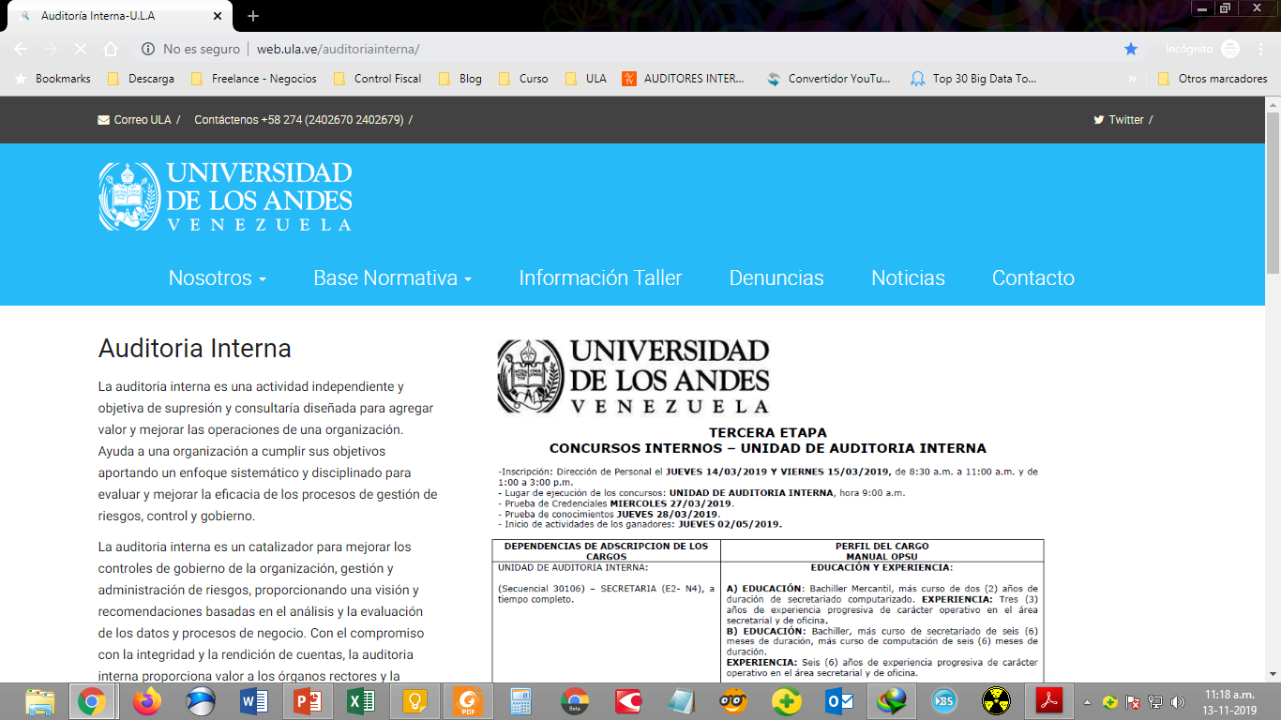

Slide 24
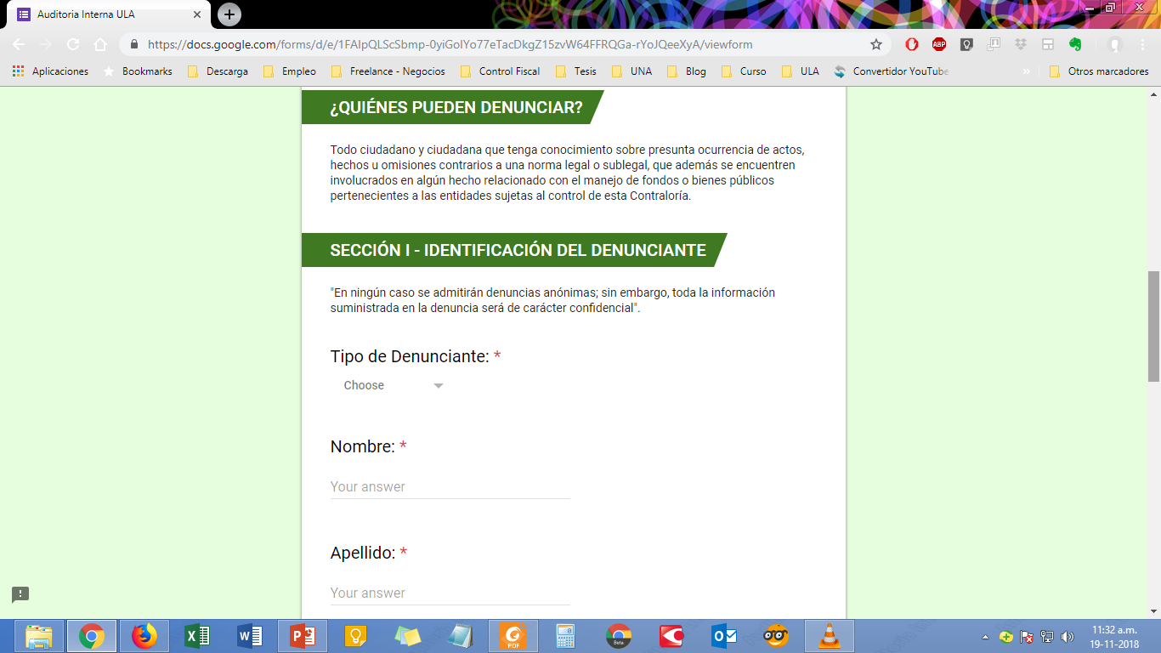

Slide 25


http://web.ula.ve/auditoriainterna/
@auditoriaULA

